Slide 1
TABLUT CHALLENGE 2022
BugTablut
Daniele Foschi - Virginia Negri - Filippo Veronesi
Notes:
ID=d924773e-9a16-4d6d-9803-8cb819e99682 Recipe=text_billboard Type=TextOnly Variant=0 FamilyID=AccentBoxWalbaum_Zero

Slide 2
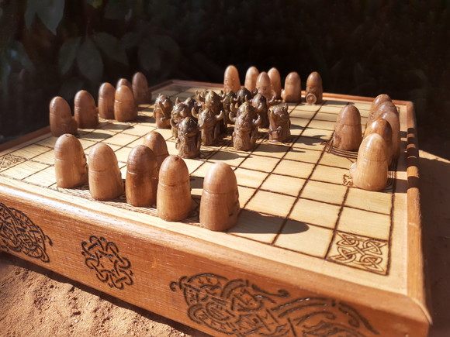
REALIZZAZIONE
Linguaggio Kotlin
Ricerca nello spazio degli stati tramite algoritmo MinMax e tagli Alpha & Beta
Implementazione senza utilizzo di librerie ad hoc

Slide 3
STRUTTURA
SERVER
TIMER
PLAYER
1
Memoria del tempo trascorso
Controllo attivo sulla deadline
Gestione della comunicazione con il Server di gioco
Agente giocatore di Tablut
Conoscenza delle regole del gioco
Strategia euristica

Slide 4
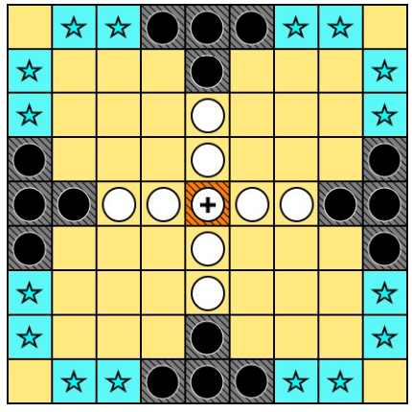
EURISTICA
Scelte Euristiche
Bonus e Malus
Pesati in base al ruolo
Indicatori
Accerchiamento
Righe e colonne libere
Scacco al re

Slide 5
GRAZIE PER L’ATTENZIONE
BugTablut
Daniele Foschi - Virginia Negri - Filippo Veronesi
Notes:
ID=d924773e-9a16-4d6d-9803-8cb819e99682 Recipe=text_billboard Type=TextOnly Variant=0 FamilyID=AccentBoxWalbaum_Zero

